Slide 1
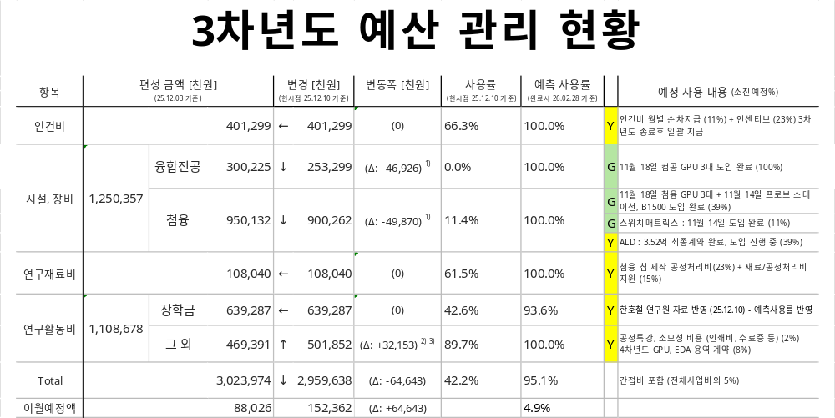
GPU, 프로브스테이션, B1500 장비 금액 감소 (Δ: - 96,796 천원)
- 대부분의 감가는 GPU에서 발생
4차년도 GPU, EDA 용역 계약 진행 편성 (Δ: + 39,600 천원)
보류 원고에 대한 원고료 지급 예정 철회 (Δ: - 7,500 천원)
* 상세 금액 구체화 진행
총 사업비 : 2,956,400 천원 (직접비) + 155,600 천원 (간접비)

